Slide 1


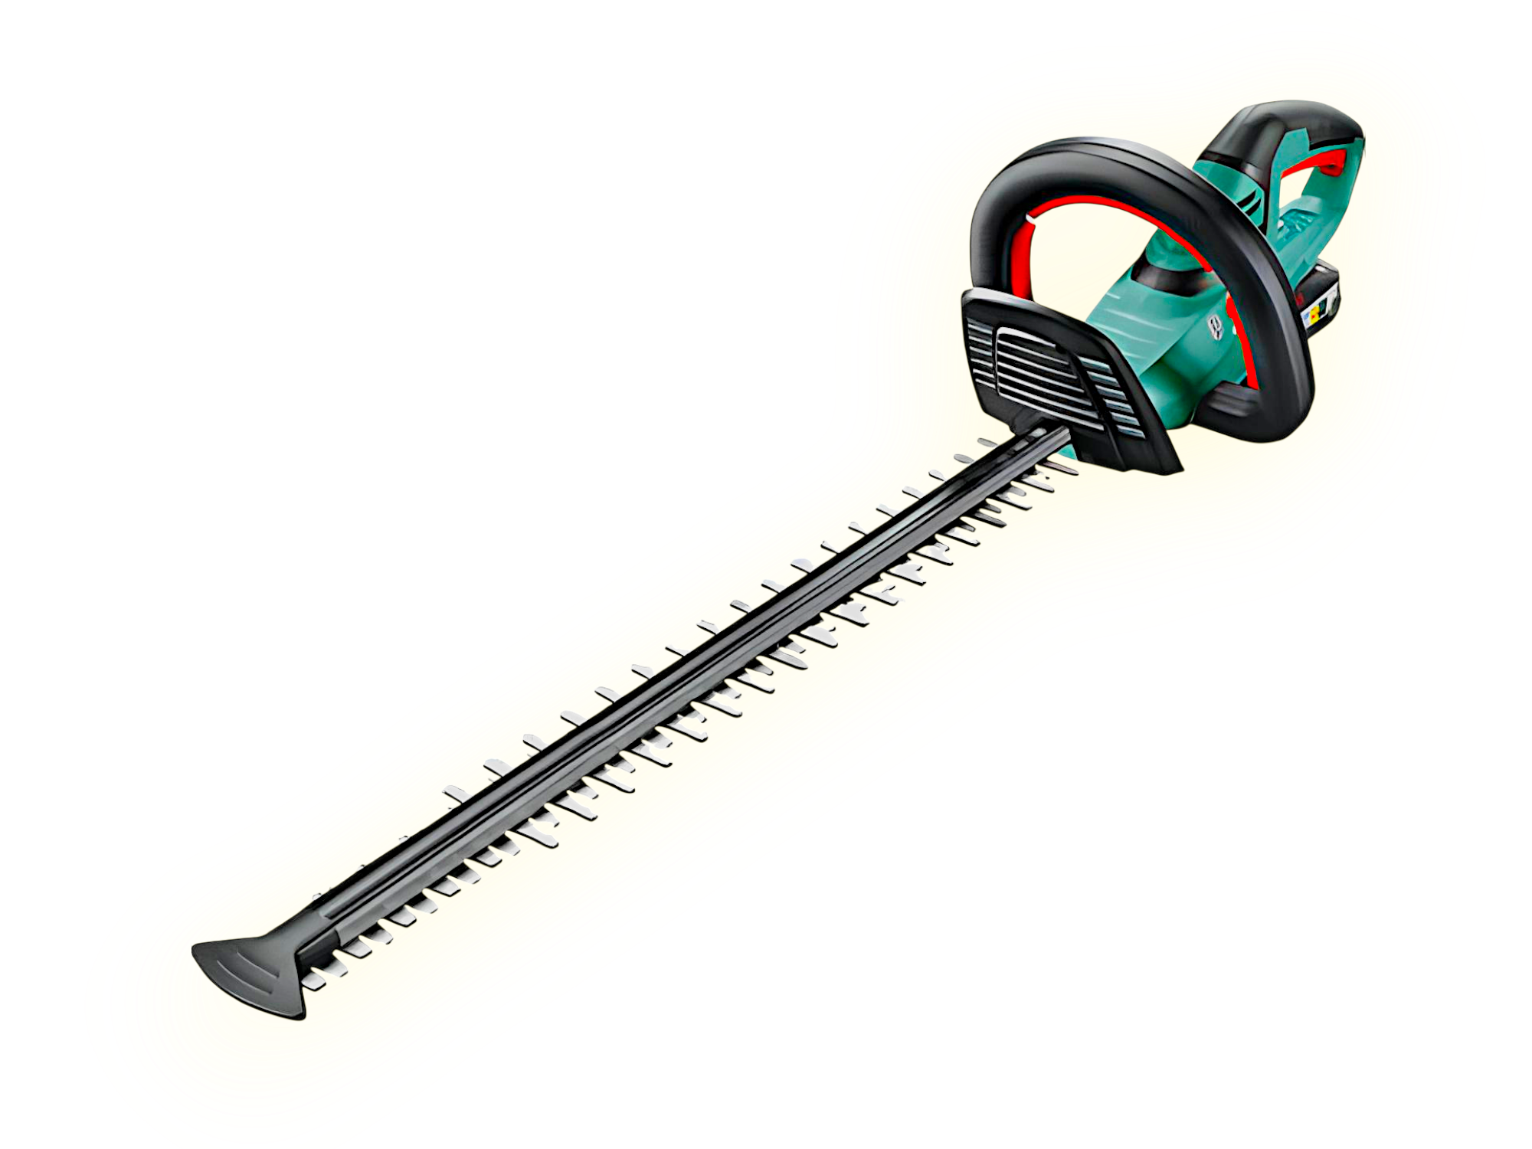
Saé 1.1
Analyse de produit
grand public:
Taille Haie
MSILINI Mohamed
OUMRAIENE Walid
2025-2026

Slide 2
SOMMAIRE :
Analyse Fonctionnelle :
- Bêtes à cornes Diagramme des interacteurs
- Diagramme FAST
2) Spécifications fonctionnelles et techniques :
- Caractéristiques mécaniques, électrique, ergonomique.
3) Nomenclature
4) Schéma cinématique
5) Schéma électrique
6) Familles de matériaux
7) Procédés de fabrication

Slide 3
Jardinier(e),
Personne ayant un jardin
Végétation : Haie, Sapins, Arbustes, etc.
TAILLE HAIE
Entretenir la végétation : Tailler la haie, les arbustes, les sapins

Slide 4
Utilisateur
Végétation
Durable
Fc5
fp1
règlementation
fc1
ergonomie
TAILLE HAIE
Fc4
Fc2
Sécurité
Fc3
AUTONOMIE
fp1 | Permettre à l'utilisateur d'entretenir la végétation
fc1 | Doit respecter les normes européennes
Fc2 | Réduire au maximum les risques d'incident
Fc3 | Être opérationnel pendant un long moment
Fc4 | Être confortable à l'utilisation
Fc5 | Doit avoir une longue durée de vie

Slide 5
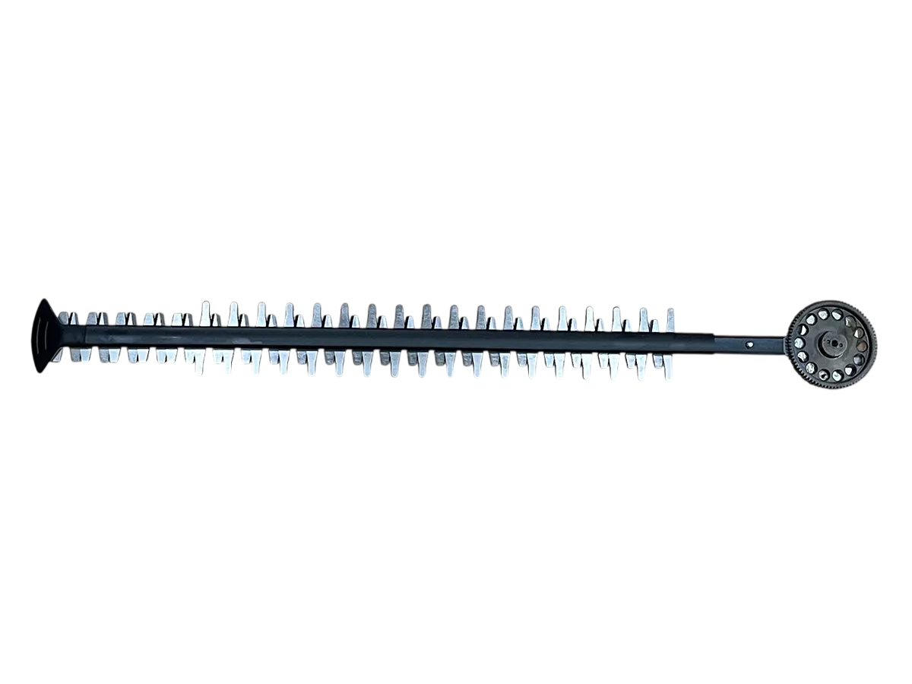
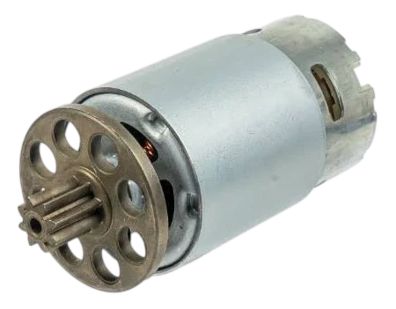
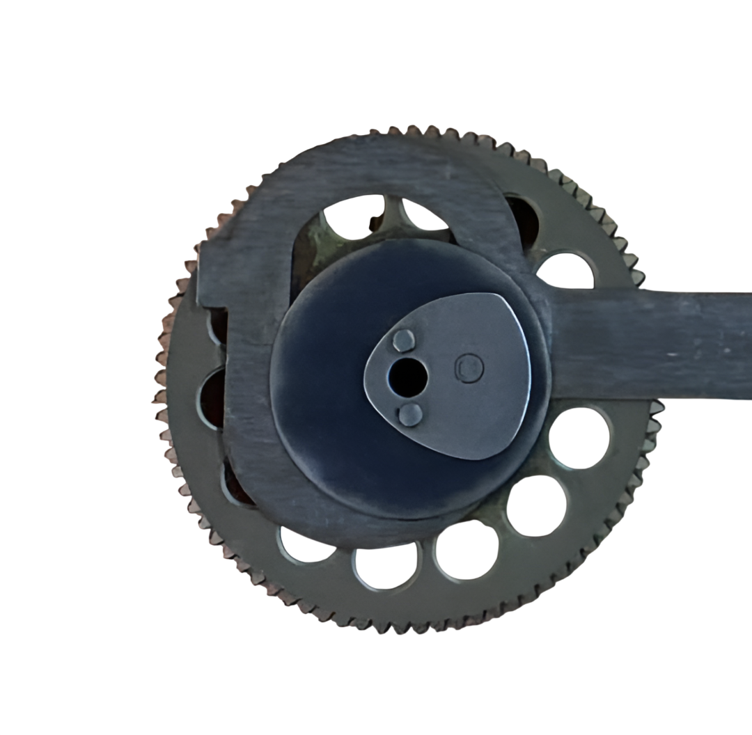
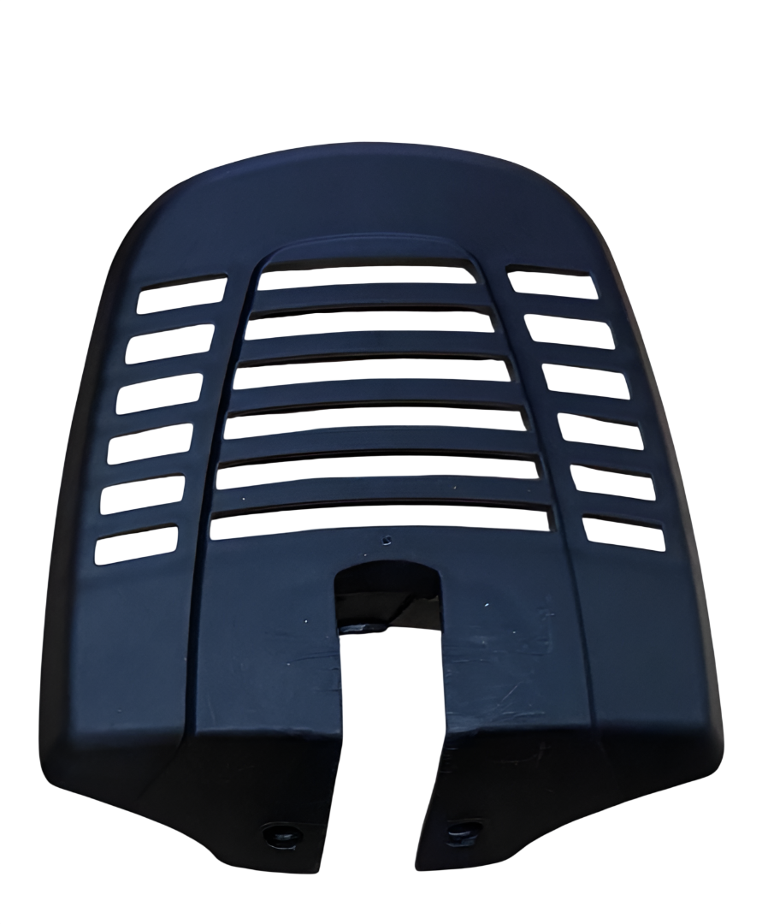
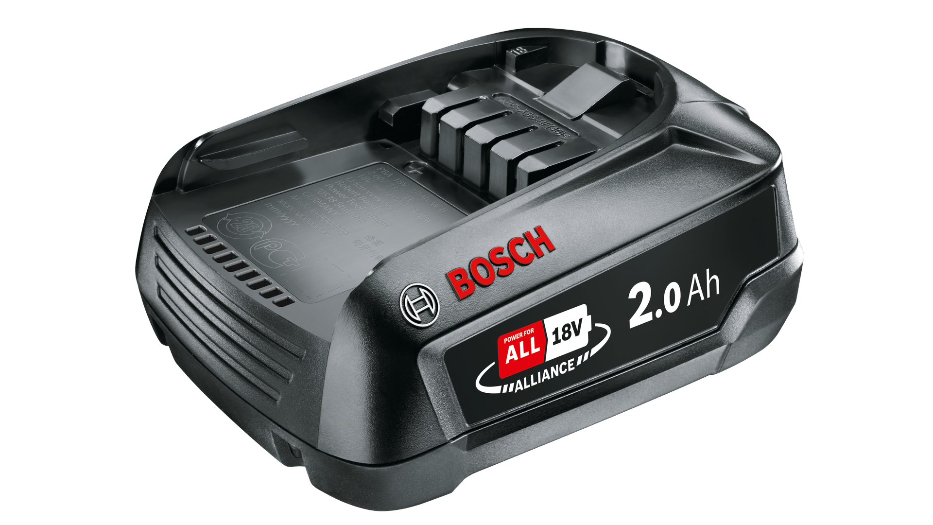
Fonction de service
Fonctions
Techniques
Solutions Technologiques
Découper les petites branches et feuilles
Découper
Deux lames en acier inoxydable
Convertir l'énergie électrique en énergie mécanique
Moteur à courant continu
Faire bouger les lames dans des sens opposés
Cames excentrées de forme triangulaire
Protéger l'utilisateur des projectiles
Segment De Protection
Alimenter le moteur
Batterie lithium 18V 2.5 Ah

Slide 6
Caractéristiques mécaniques
Caractéristiques ergonomiques
Caractéristiques électriques
Longueur de course : 20 mm
Longueur de la lame : 50 cm
Dimensions :
102,5L x 24,3l x 19,6H
Poids (avec batterie) :
2,5 kg
Peut couper des branches avec un diamètre allant jusqu'à 25mm
Poignée arrière : pour la stabilité et pouvoir porter facilement le taille haie
Poignée avant : pour pouvoir guider la coupe et être précis lors du élagage.
Surface en caoutchouc sur la poignée arrière : Pour plus de confort lors de session d'élagage assez longue
Bloc D Accus PBA 18V 2,5Ah W-B 45Wh
ou
Bloc D Accus PBA 18V 2,0 Ah W-B
Moteur 18V 2000 tr/min
Bouton de sécurité
Bouton d'actionnement

Slide 7
1 | Boîtier / coque avec poignée principale réf. 1 605 108 2B4 | 1x
4 | Interrupteur avec module / contrôleur électronique réf. 1 600 A00 4PZ | 1x
19 | Vis à tête bombée Torx / M4x16 fermeture boîtier réf. 2 603 490 022 | 15x
20 | Vis fixation poignée supérieure réf. 1 603 430 01Y | 2x
21 | Poignée supplémentaire réf. 1 605 132 15R | 2x
25 | Bouclier de protection main réf. 1 600 A00 4SK | 1x
32 | Gâchette commande interrupteur réf. 2 609 006 153 | 1x
33 | Jeu de couteaux réf. 1 600 A00 4R0 | 1x
33/11 | Fourreau plastique protège lame réf. 2 609 005 512 | 1x
37 | Goupille carter taille-haie réf. 2 609 002 714 | 1x
60 | Ressort rappel gâchette réf. 2 604 610 028 | 1x
91 | Batterie PBA 18 V LI / 2,5 Ah Li-Ion Power4All | 1x
653 | Chargeur de batterie AL1830 CV | 1x
653/1 | Chargeur de batterie AL1820 CV | 1x
802 | Moteur à courant continu 18V réf. 1 607 022 65X | 1x
852 | Goupille de transmission réf. 2 609 006 400 | 1x
853 | Axe réf. 2 609 006 401 | 1x
861 | Butée de protection lame réf. 1 607 000 C6R | 1x

Slide 8
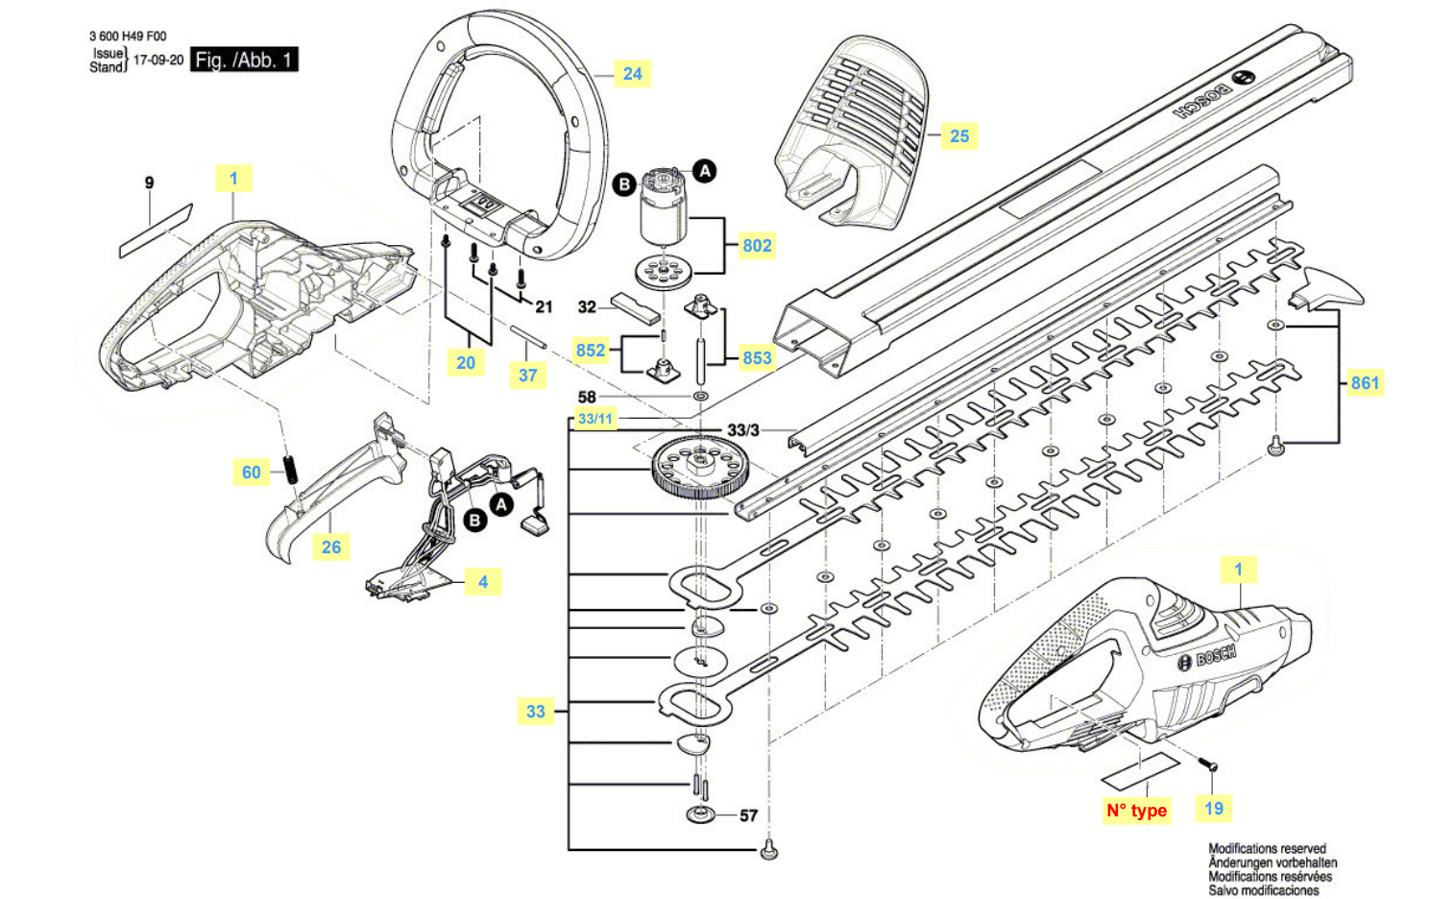
z
x
y

Slide 9
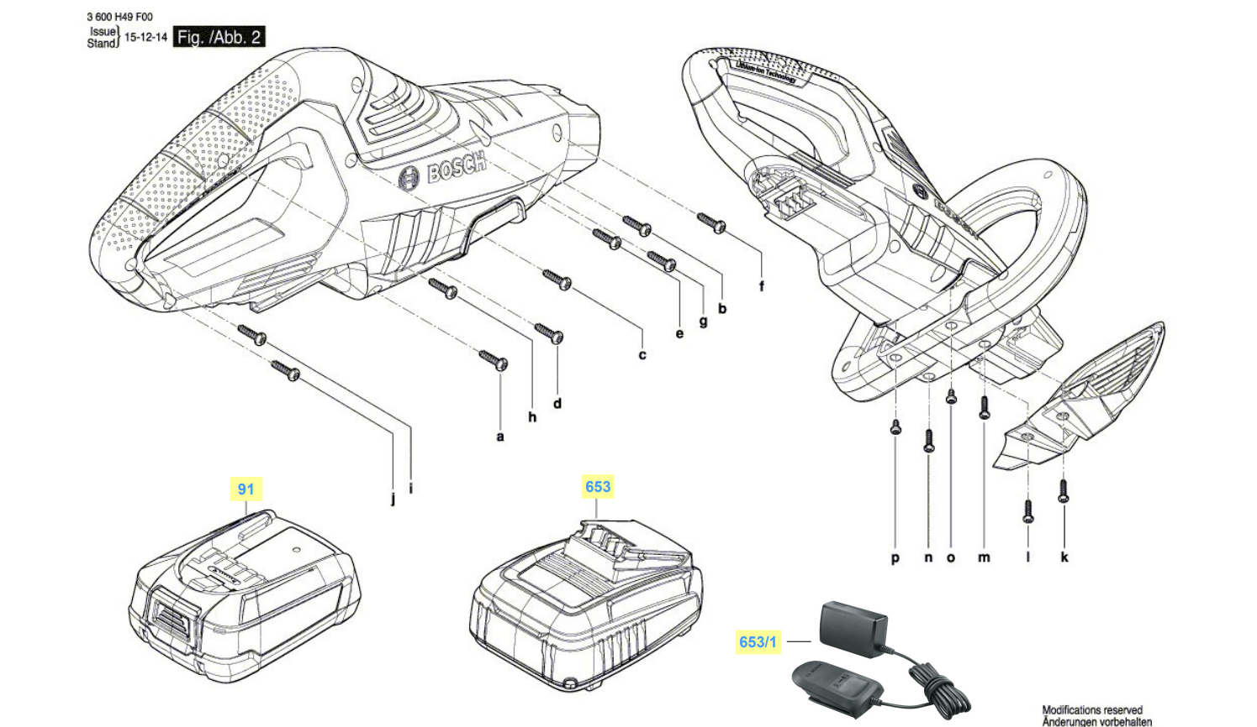

Slide 10
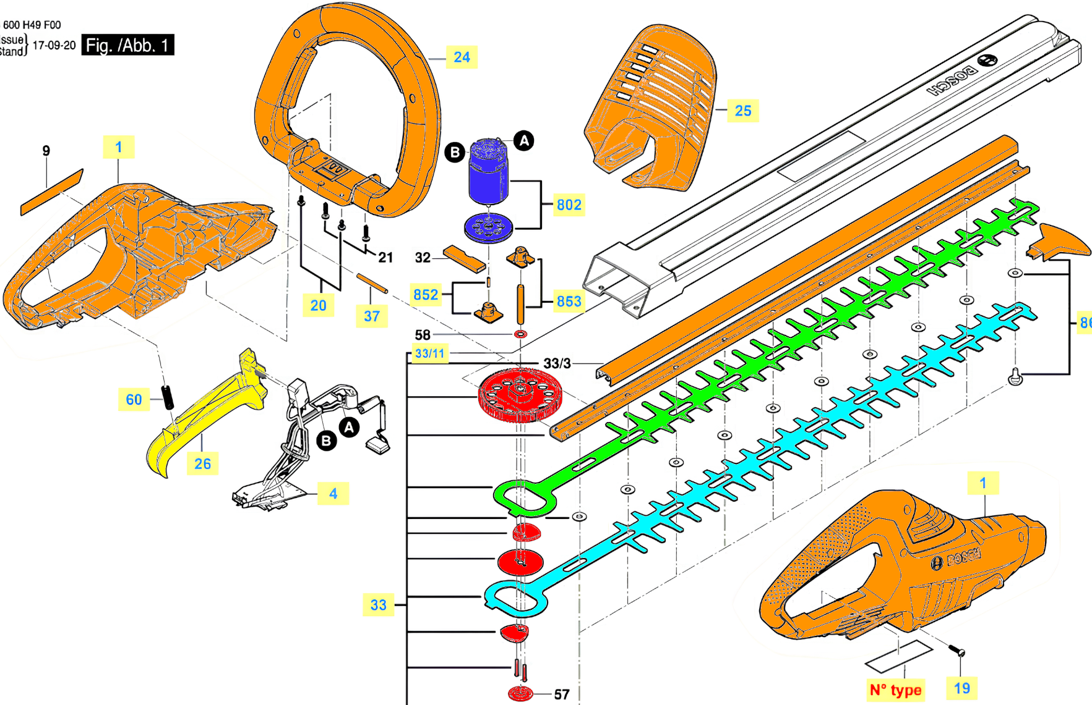
CE1 | 1; 9; 24; 25; 37; 852; 32; 853; 33/3; 86
CE2 | 802
CE3 | 33/11 (came triangulaire et engrenage)
CE4 | LAMES DENTées (éguisée)
CE5 | Lame dentées (non éguisée)
CE6 | 26
z
x
y

Slide 11
CE1
Pivot y
Pivot z
CE6
CE2
Pivot y
Glissière x
Glissière x
Engrenage x
CE5
CE3
CE4
Linéaire rectiligne x, y

Slide 12
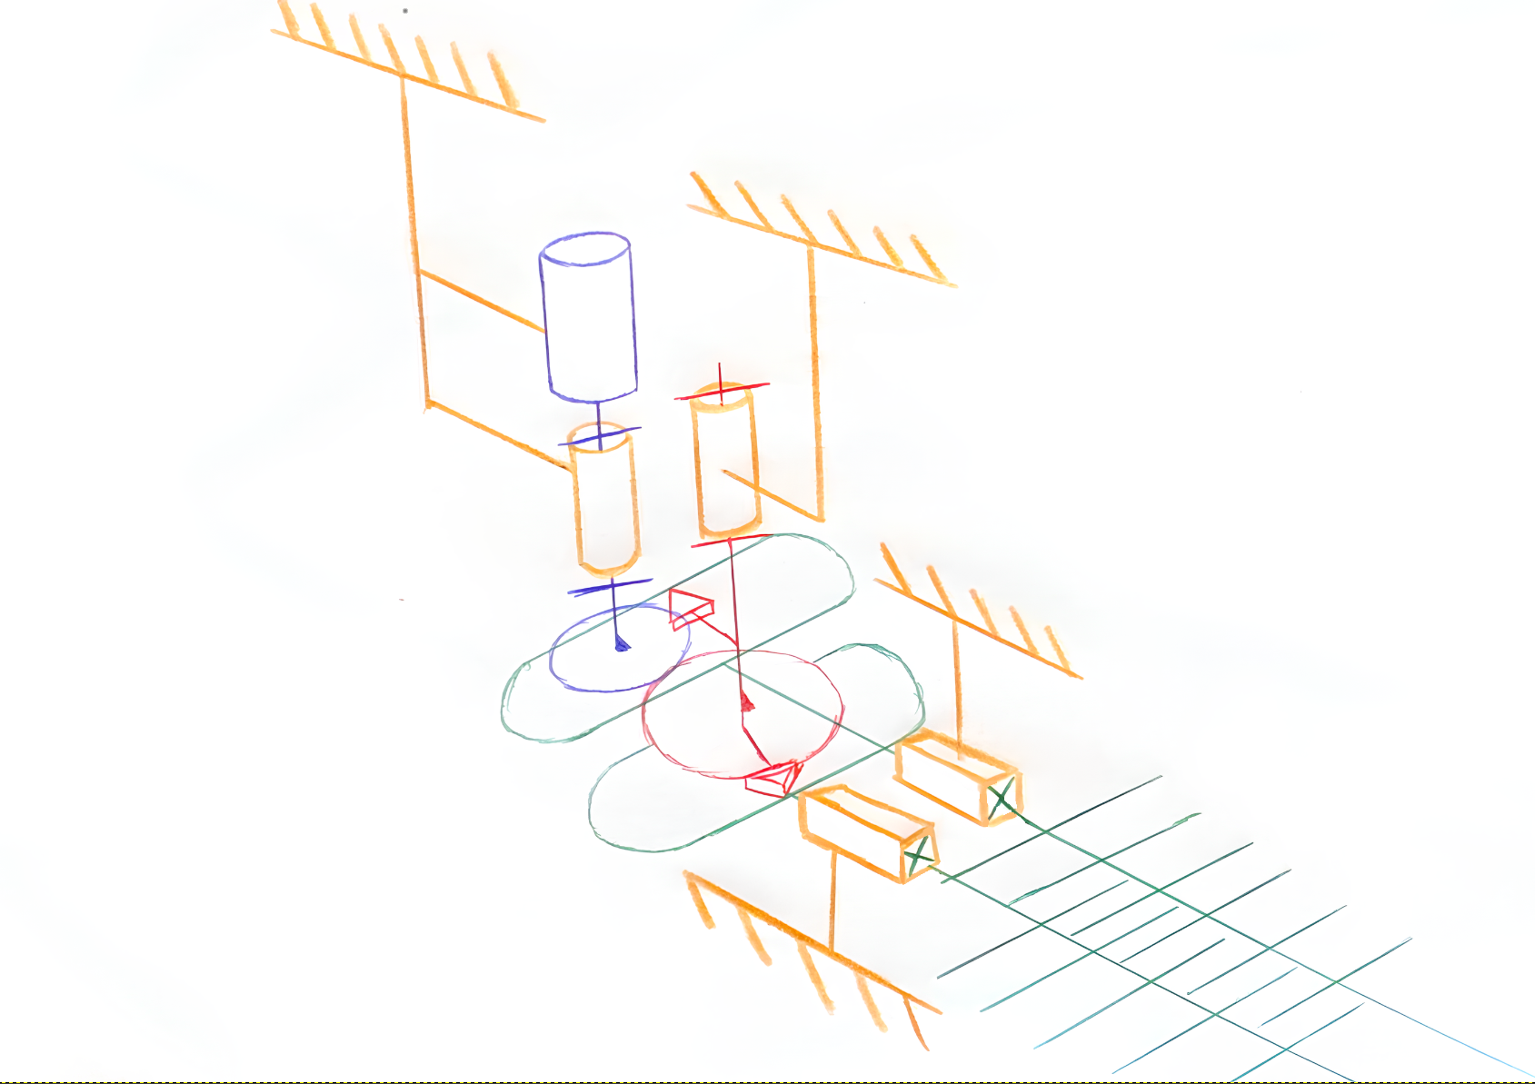
z
y
x

Slide 13
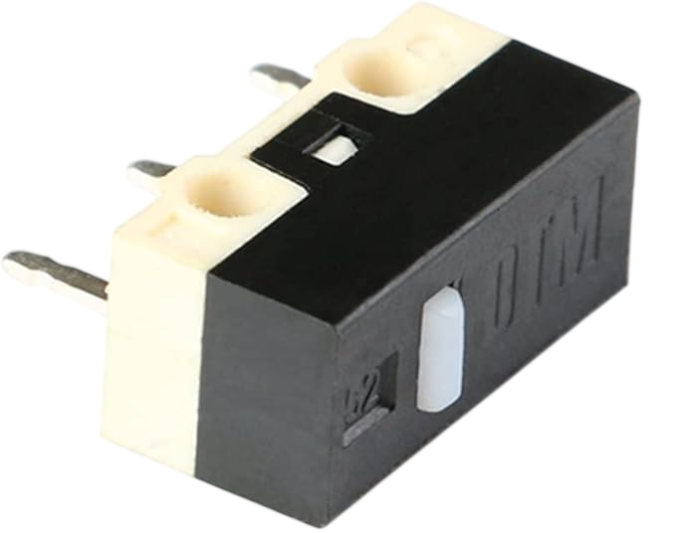
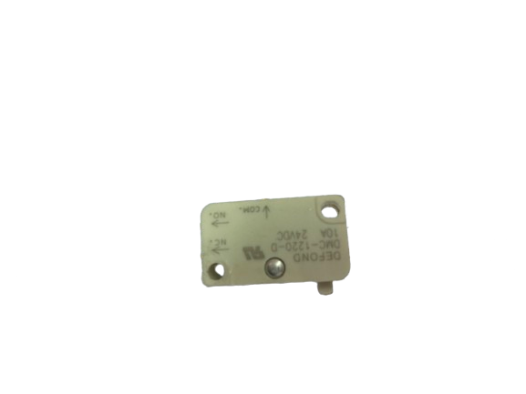
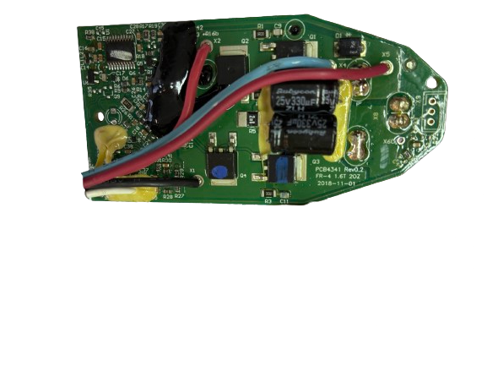
M
M
Circuit ouvert
Circuit fermé

Slide 14
ACIER | PLASTIQUE
Acier: Faiblement Allier Fortement Allier Très bonne résistance mécanique Excellente résistance à l’usure Aluminium Bon compromis résistance / masse Facilité d’usinage Bon rapport qualité / prix Laiton | ABS (Acrylonitrile Butadiène Styrène) Polycarbonate (PC) Polypropylène (PPGF30) Polyamide (PA6GF30) Pourquoi les avoir choisi ? Bonne résistance aux chocs Légèreté Isolation électrique naturelle Facilité de mise en forme par moulage Coût industriel

Slide 15
Merci de votre attention

